Slide 1










SEQ İLƏ TƏKMİLLƏŞDİR İ LM İ Ş LOGLAMA HƏLLƏR İ
Həsən Abbasov

Slide 2



Plan
1
4
LOGLAMA NƏDIR?
SEQ İSTIFADƏ SSENARILƏRI
2
5
SEQ NƏDIR?
SEQ ILƏ BAŞLANĞIC
3
6
SEQ-IN ÜSTÜNLÜKLƏRI
CANLI DEMO VƏ NÜMUNƏLƏR

Slide 3


Loglama nədir?
Niyə loglama?
Necə ki, bir qaya parçası tarixi bir mumiyanı günümüzə qiymətli bir məlumat kimi daşıya bilirsə, biz proqramçılar da obyektlərin və ya hadisələrin təbiətində olan təbii iz mexanizmlərini iradəmizlə proqramlarımıza işləyərək sistemin işini addım-addım qeyd altına alır və bu əməliyyatı "Hesabatlama" və ya başqa sözlə "Loglama" adlandıraraq, proqramın bugünkü işini sabahlara məlumat olaraq daşıyırıq.

Slide 4



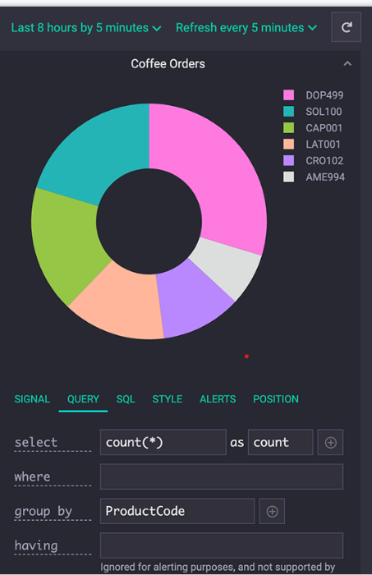



Seq Nədir?
Seq, strukturlaşdırılmış log məlumatlarını toplamaq, analiz etmək və vizuallaşdırmaq üçün güclü bir vasitədir.
SEQ

Slide 5

İstifadəçi Dostu: Asan və intuitiv interfeys.
Sürət və Performans: Böyük log məlumatlarını sürətli emal.
Vizuallaşdırma: Log məlumatlarının asan analizi üçün qrafik vasitələr.
Təkmilləşdirilmiş Sorğulama: LINQ bənzəri sorğu dili.
Entegrasiya: Müxtəlif log mənbələri və alətlərlə inteqrasiya.
SEQ’in
əsas Xüsusiyyətləri və üstünlükləri
Rahat İntegrasiya: Müxtəlif proqramlaşdırma dilləri ilə uyğun.

Slide 6




Seq İstifadə Ssenariləri
əməliyyat və
baxım
Proqram Təkmilləşdirmə
Təhlükəsizlik
Sistem adminləri üçün tətbiq və infrastruktur nəzarəti. Bu ssenari, sistemlərin stabil və effektiv işləməsini təmin etmək üçün vacibdir.
Təhlükəsizlik mütəxəssisləri üçün analiz və nəzarət. Bu ssenari, potensial təhlükələri aşkarlamaq və zərərsizləşdirmək üçün istifadə olunur.
İnkişaf etdiricilər üçün performans izləmə və səhv tapma. Bu ssenari, kod optimallaşdırılması və problemlərin erkən aşkar edilməsi üçün istifadə olunur.

Slide 7




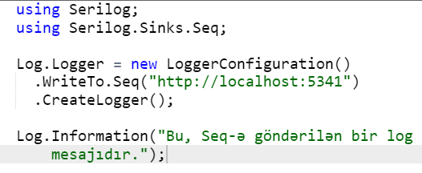
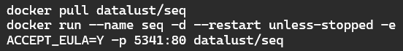
Seq ilə Başlanğıc
Quraşdırma
Log Mənbələri əlavə Etmə
Logların Seq-ə göndərilməsi üçün nümunə
Windows, Linux və Docker üzərində asan quraşdırma.

Slide 8

Thanks!
Mənbə: https://www.gencayyildiz.com/blog/asp-net-core-3-0-logging/
&
https://datalust.co/seq

